Slide 1
Az egészségfejlesztési teljesítmények mérése az EFI irodák területi elhelyezkedésének a tükrében
MESZK XII. SZAKDOLGOZÓI TUDOMÁNYOS KONGERSSZUS
2025.09.04. – 2025.09.06.
Domján Péter, Angyal Viola, Dr. Bertalan Ádám, Dr. Vingender István
Semmelweis Egyetem, Doktori Iskola
Egészségtudományi tagozat

Slide 2

August Vincent Tack. Kanyon. 1931.

Slide 3



Egészségfejlesztési Iroda
DIETETIKUS
GYÓGYTORNÁSZ
MENTÁLHIGIÉNÉS SZAKEMBER PSZICHOLÓGUS
A KULCS A BETEGSÉGPREVENCIÓ

Slide 4
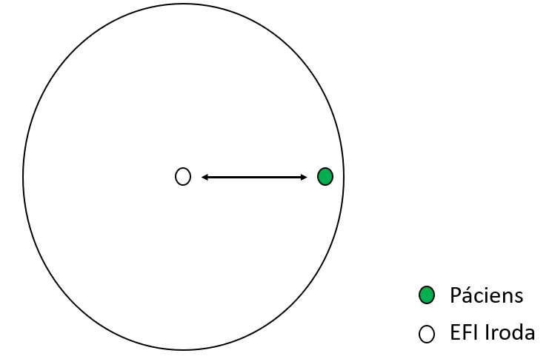

Slide 5
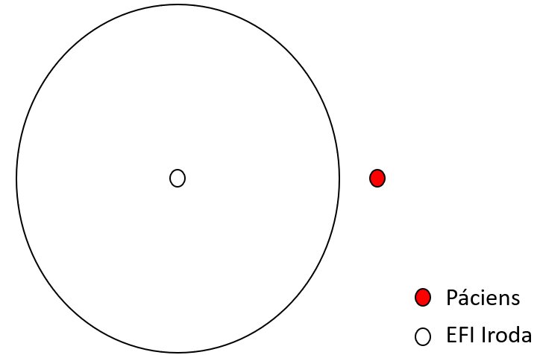

Slide 6
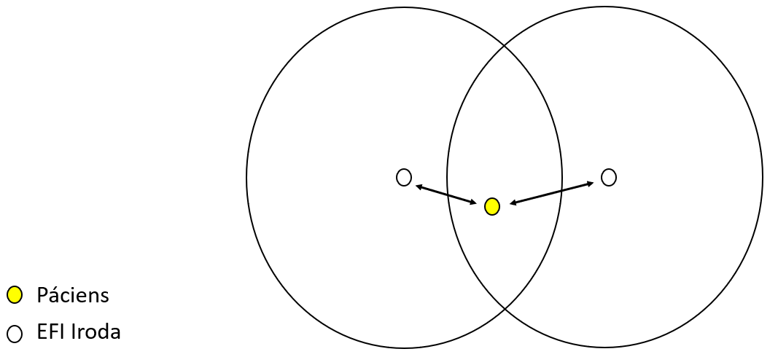

Slide 7
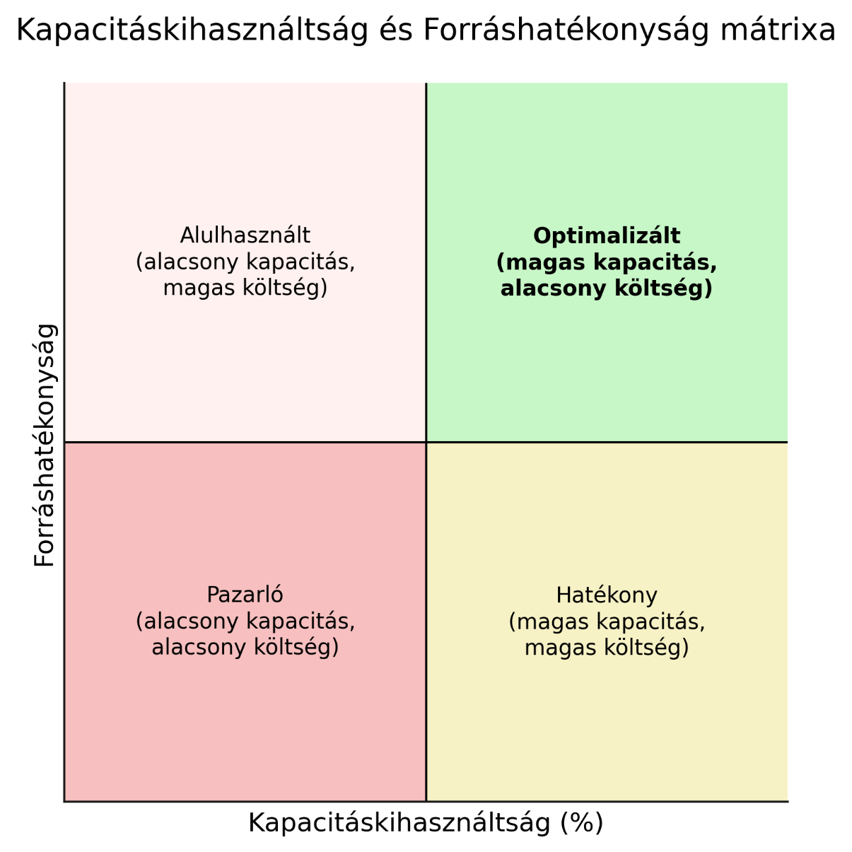
alacsony
egy résztvevőre jutó költség
összköltség / tényleges résztvevők száma
magas
alacsony
Kapacitáskihasználtsági ráta (%)
(résztvevők száma / maximális kapacitás) × 100
magas

Slide 8
Vizsgálati módszertan
108 EFI Iroda geokoordinátáinak rögzítése QGIS-ben
Térinformatikai elemzés:
Lorenz-görbe (+ Gini-index)
Lokáció-koncentráció index (LQ)
Herfindahl-Hirschman-index (HHI)
Shannon-entrópia index (H)
+ gráfelemzés (Gephi szoftver)
Cél: lefedettség, koncentráció, bizonytalanság és hálózati mintázatok vizsgálata

Slide 9
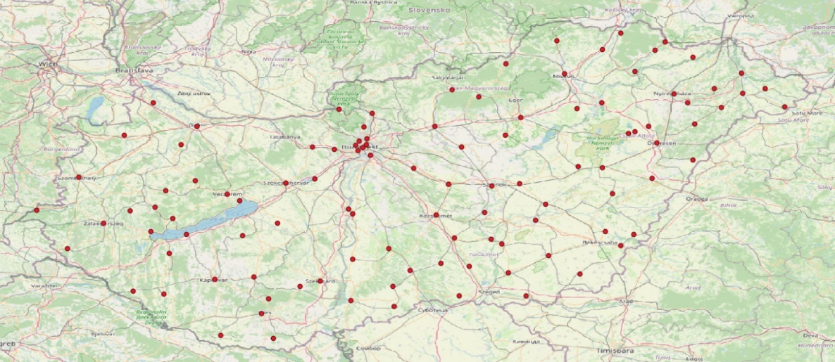
Az egészségfejlesztési irodák elhelyezkedése
NNGYK adatok alapján QGIS programmal készített ábra, 2024.01 (N=108)

Slide 10
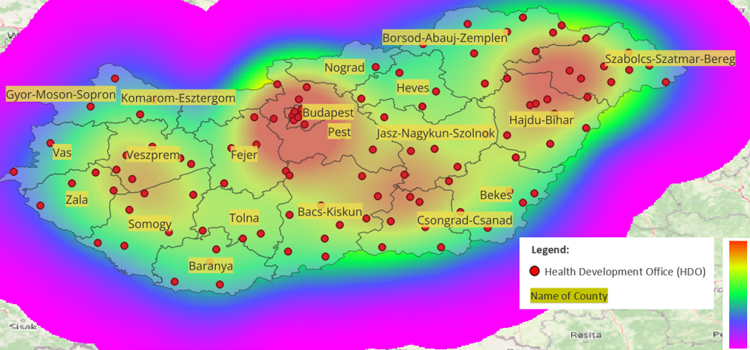
EFI Irodák területi eloszlása Kernel sűrűségfüggvény elemzéssel
QGIS software, NNGYK adatok alapján , 2024.01 (N=108)

Slide 11
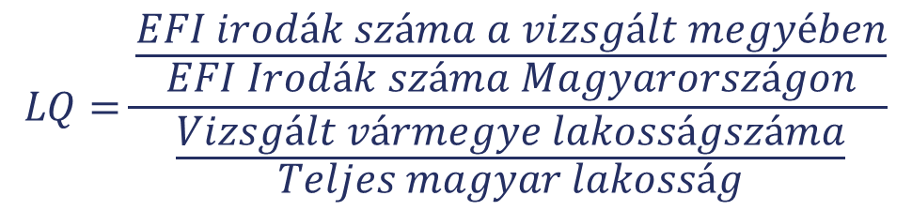
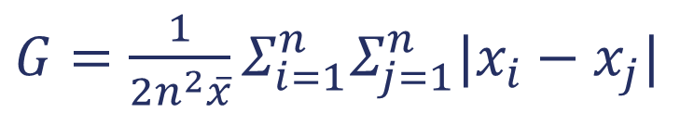
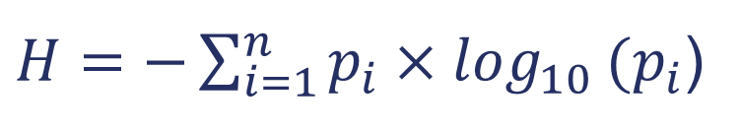
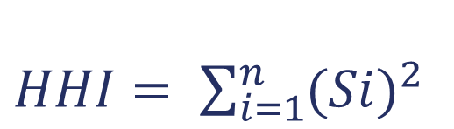
$G=\frac{1}{2n^{2}\overline{x}}Σ_{i=1}^{n}Σ_{j=1}^{n}|x_{i}−x_{j}|$
$$LQ=\frac{\frac{EFI irodák száma a vizsgált megyében}{EFI Irodák száma Magyarországon}}{\frac{Vizsgált vármegye lakosságszáma}{Teljes magyar lakosság}}$$
$H=−\sum_{i=1}^{n}{p_{i}}{×log}_{10}(p_{i}$)
$HHI= \sum_{i=1}^{n}{{(Si)}^{2}}$

Slide 12

Pénzfeldobás
???
Fej
Írás

Slide 13

Kazimir Malevich: „Fekete négyzet fehér alapon” (1915)

Slide 14
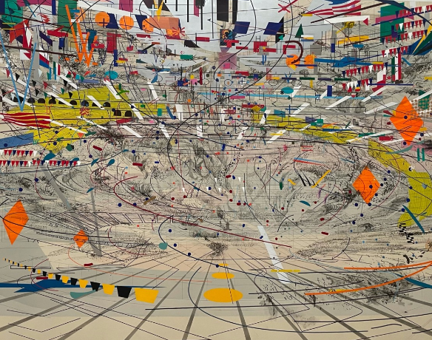
Julie Mehretu: Stadion II (2004)

Slide 15
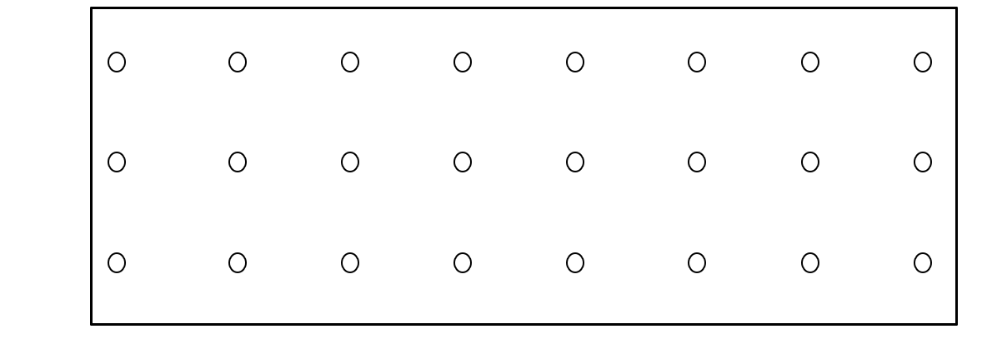

G (koncentráció) = alacsony
H (bizonytalanság) = magas
$$\frac{H}{G}$$

Slide 16
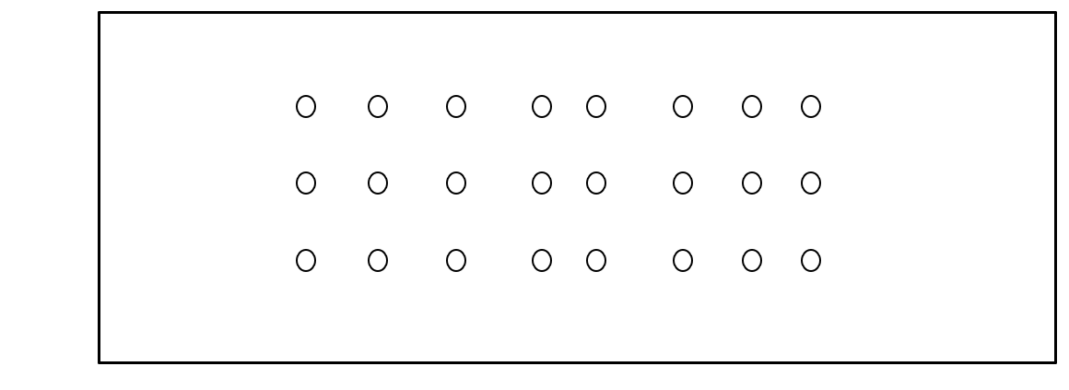
G (koncentráció)
H (bizonytalanság)
$$\frac{H}{G}$$

Slide 17
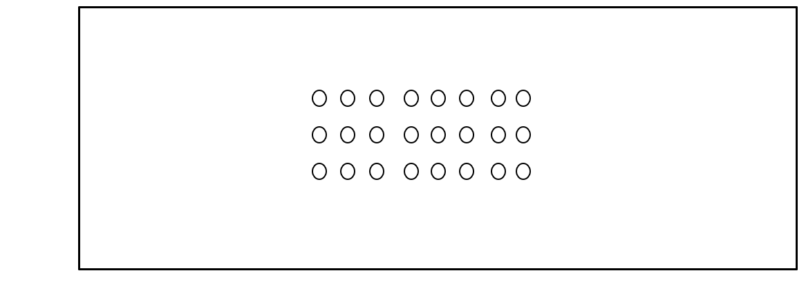
G (koncentráció)
H (bizonytalanság)
$$\frac{H}{G}$$

Slide 18
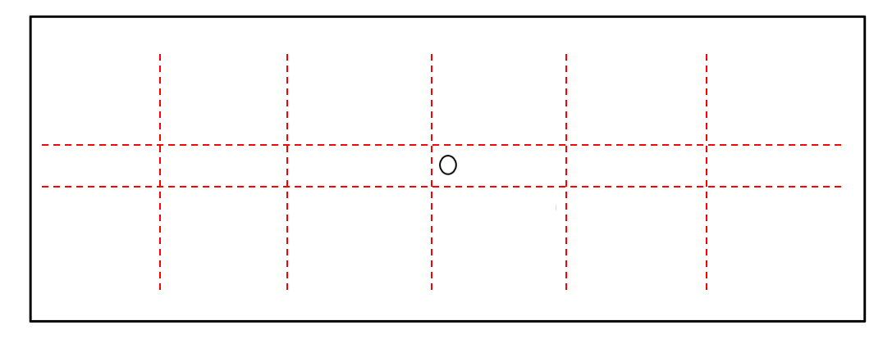
G (Koncentráció)
H (Bizonytalanság)
$$\frac{H}{G}$$

Slide 19
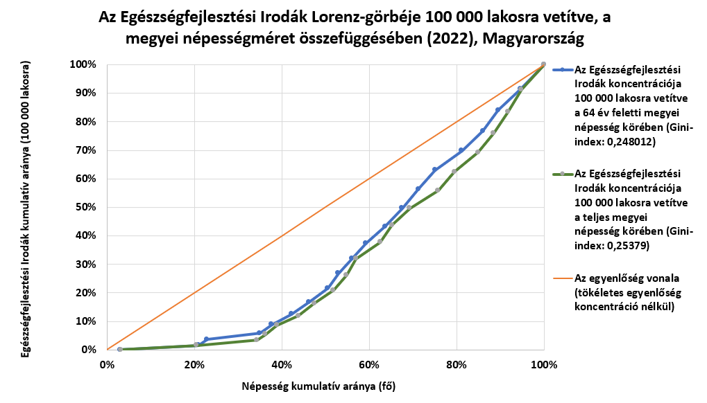
NNGYK és KSH adatok alapján 2024.01 (19 megyét és Budapestet lefedve).

Slide 20
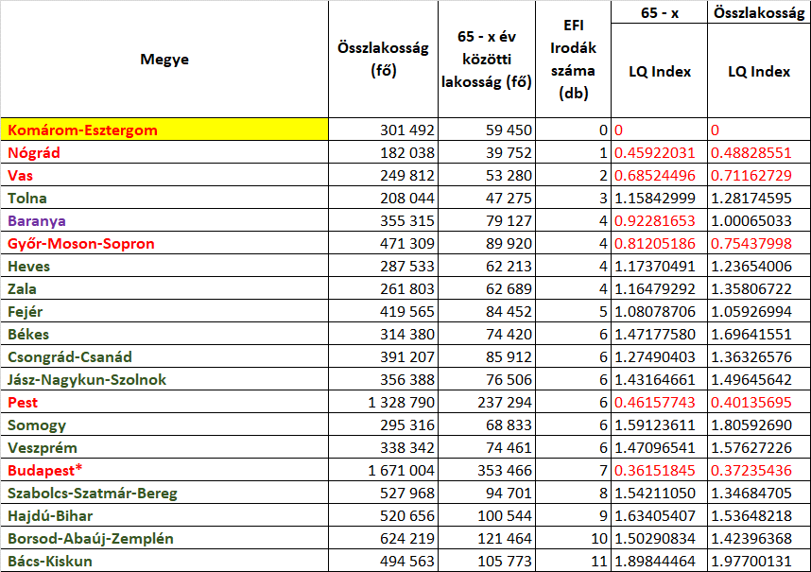
NNGYK és KSH adatok alapján 2024.01

Slide 21
Eredmények
A bizonytalanság megközelíthető az EFI Irodák elhelyezkedése oldaláról is.
Herfindahl-Hirschman-index: 0.062
Shannon-entrópia: 1.24
Gini index: 0,24
erős diverzitás az irodák eloszlásában
magas bizonytalansági minta, széles lefedettség
mérsékelt egyenlőtlenség, alulreprezentált megyék

Slide 22
Egészségfejlesztési Irodák (EFI-k) online jelenléte
Megnevezés | Gyakoriság | %
Az EFI csak közösségimédia oldallal rendelkezik (pl: Facebook) | 44 | 41%
Az EFI-nek, csak honlapja van | 12 | 11%
Az EFI-nek van honlapja és közösségimédia oldala is | 38 | 35%
Az EFI-nek nincs online jelenléte | 14 | 13%
Összesen: | 108 | 100%
EFI irodák web és közösségimédia megjelenése alapján 2024.06

Slide 23
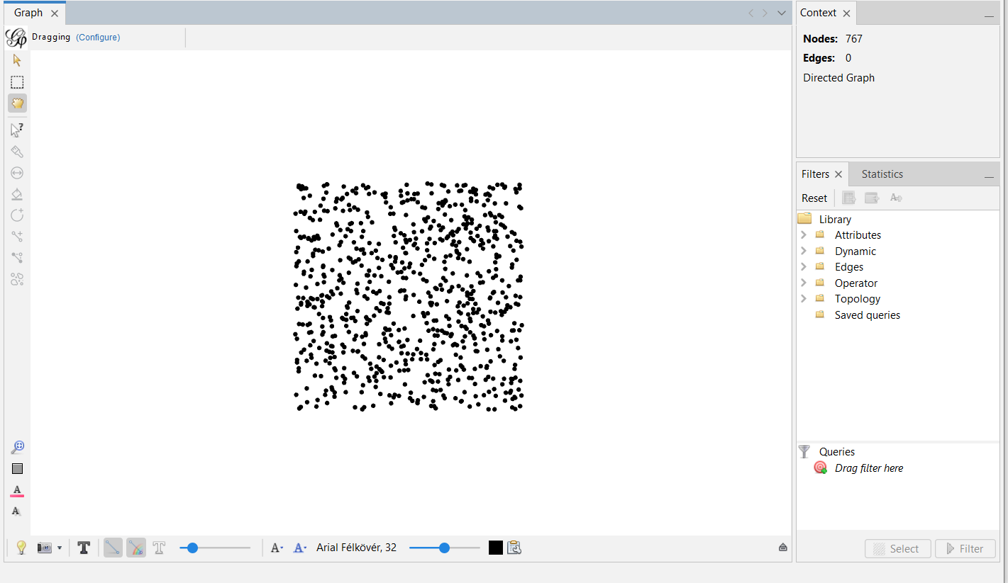
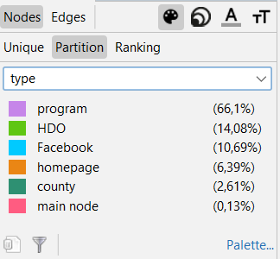

Slide 24
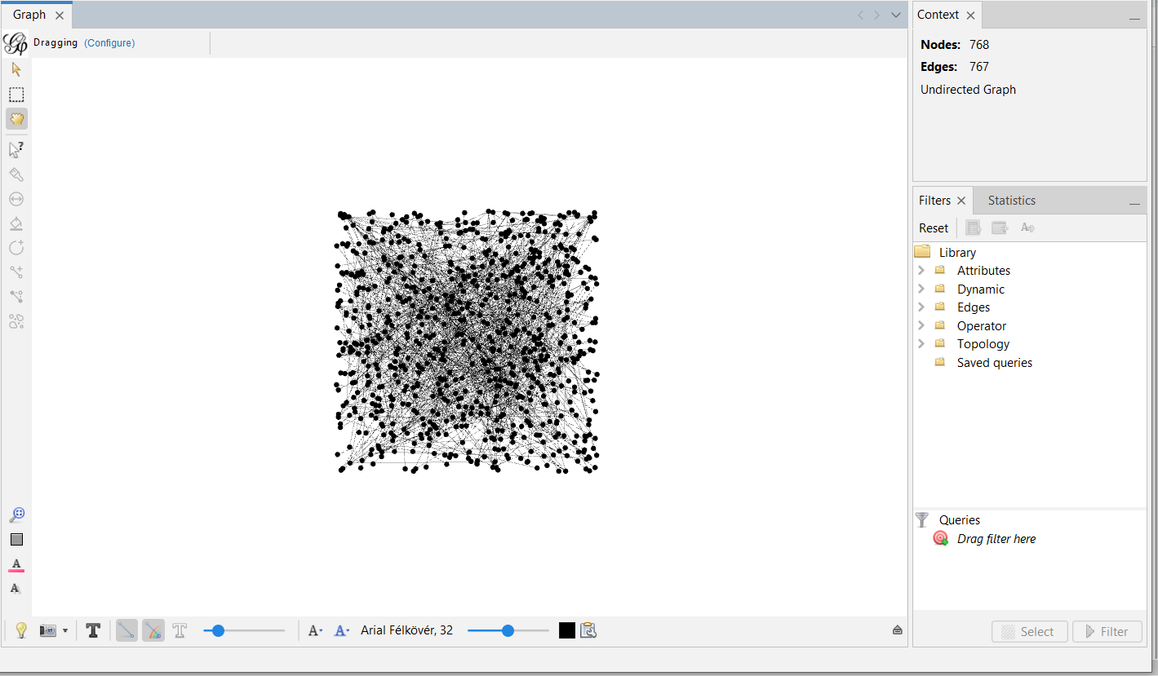
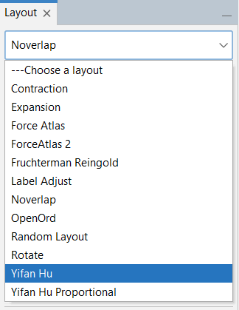

Slide 25
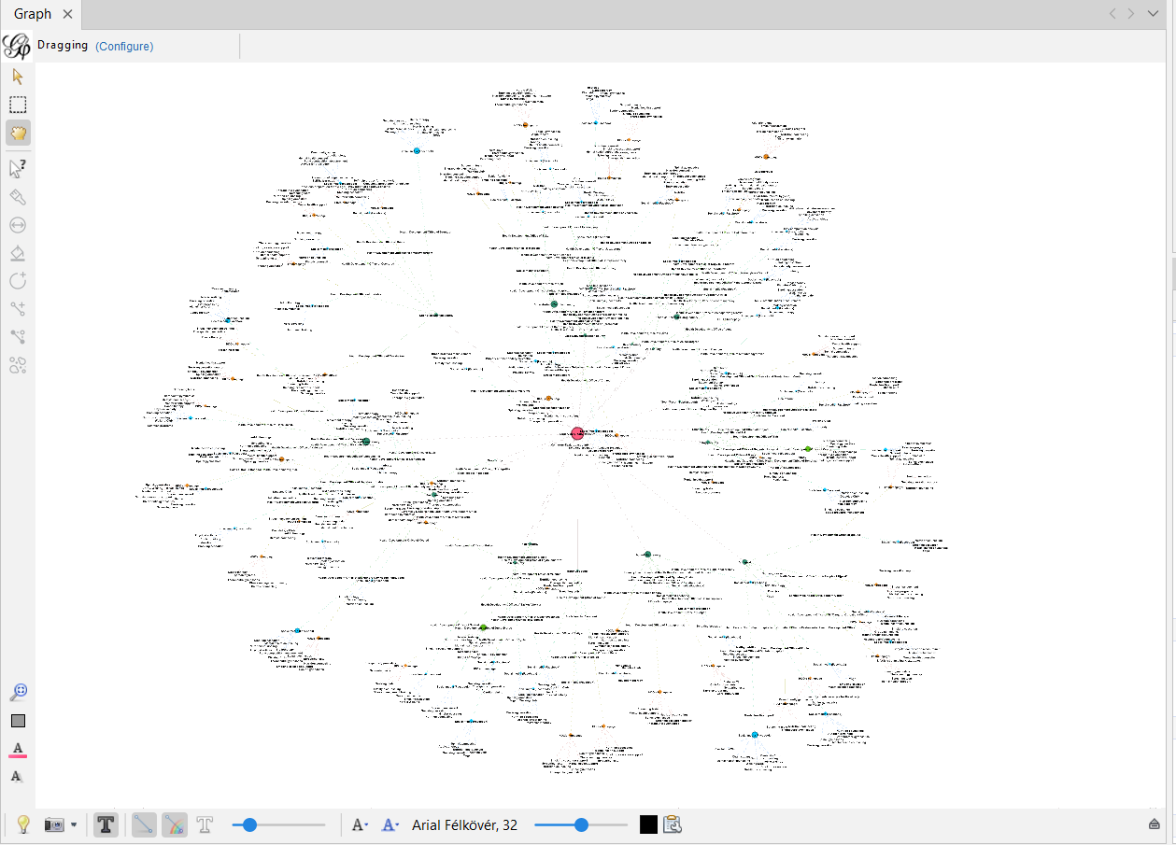

Slide 26
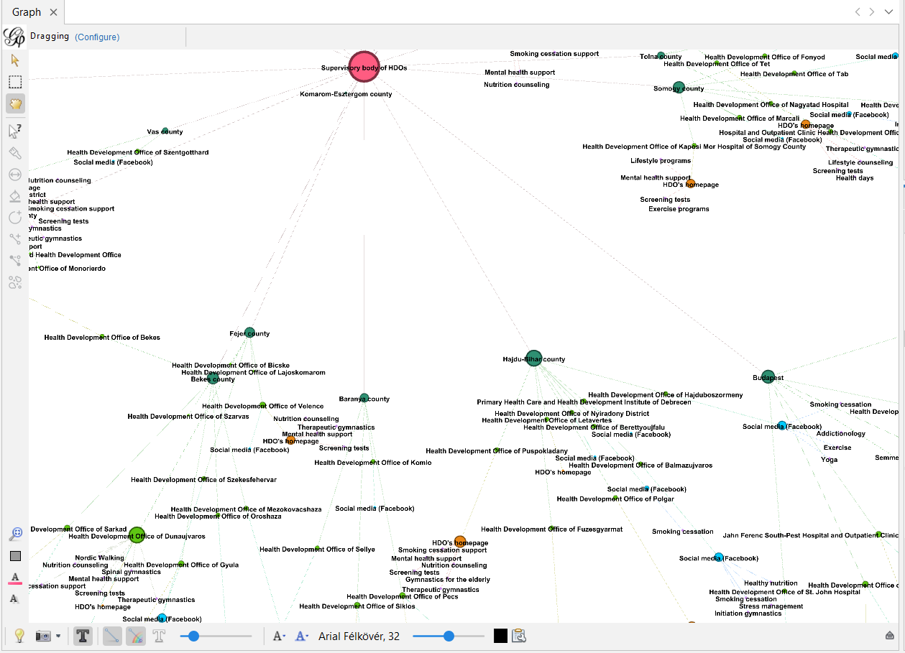

Slide 27
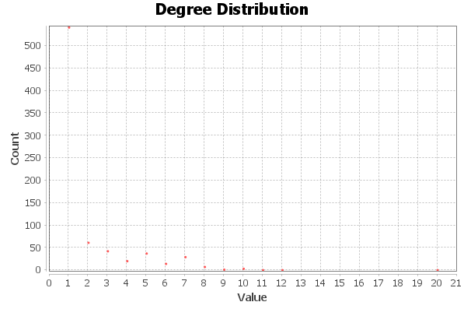
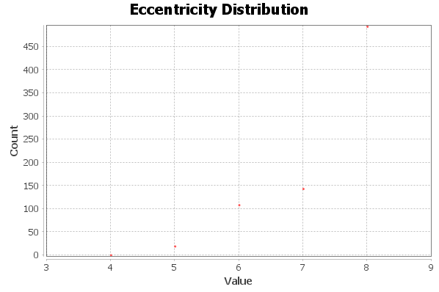
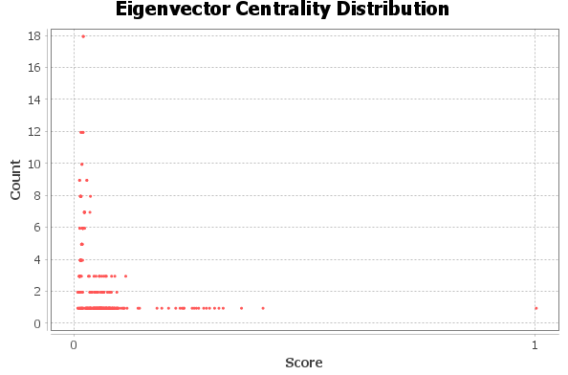

Slide 28
Összefoglalás
Területi eloszlás: kiegyenlítettebb a vártnál, de vannak alulreprezentált vármegyék
HHI (0,062): erős diverzitás, alacsony koncentráció
Shannon (1,24): széles lefedettség, magas „bizonytalansági” minta
Gini (0,24): mérsékelt egyenlőtlenség → esélyegyenlőség javítható
Gráfelemzés: eltérő szolgáltatáscsomagok → forráshatékonysági különbségek
Következtetés: protokoll- és teljesítménymutató-hiány gátolhatja a fenntarthatóságot; diverzitás = alkalmazkodás a helyi igényekhez

Slide 29
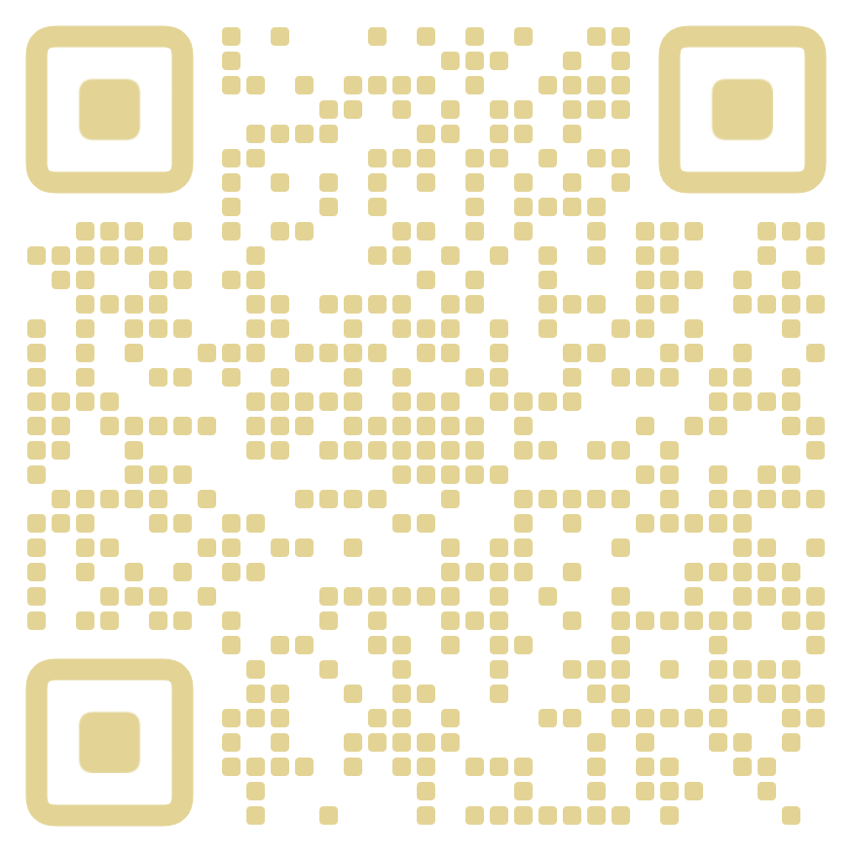

Köszönöm a megtisztelő figyelmüket!
www.gerontosociology.com
domjan.peter@phd.semmelweis.hu
Az előadás a Kulturális és Innovációs Minisztérium 2024-2.1.2-EKÖP-KDP-2024-00002 kódszámú egyetemi kutatói ösztöndíj programjának a Nemzeti Kutatási, Fejlesztési és Innovációs Alapból finanszírozott szakmai támogatásával készült.

